Slide 1
專案名稱:
全端電商平台
成員: Eric, Vincent, Stone, Barry, Alex

Slide 2
大綱
1.專案介紹
2.使用案例（Use Case）
3.系統功能說明
4.資料庫模型圖
5.前端程式架構說明
6.後端程式架構說明

Slide 3
專案介紹
這是一個功能完整的全端電商平台專案，模擬一個多賣家 (Multi-Seller) 的市集（如蝦皮或 Amazon）。
* **後端 (Backend):** 使用 Java Spring Boot 構建，包含 JWT 安全認證、RESTful API、JPA 資料庫管理和多角色權限控制。
* **前端 (Frontend):** 使用 Vanilla JavaScript (ES6+), HTML5, 和 CSS3 構建，不依賴任何框架 (like React/Vue)，專注於透過 `fetch` API 實作非同步 (Async/Await) 頁面渲染。

Slide 4
使用案例（Use Case）
項目 | 使用案例 (Use Case) | 包含功能/說明 | 相關角色
I | 用戶認證 (Authentication) | 註冊、登入、發送 Email 驗證碼、重設密碼 | Public, Buyer, Seller
II | 商品瀏覽 (Product Browsing) | 瀏覽商品列表、查看商品詳情 | Public, Buyer, Seller
III | 購物車管理 (Cart Management) | 加入購物車、修改/刪除購物車項目 | Buyer
IV | 訂單結帳 (Order Checkout) | 執行結帳流程，自動進行多賣家拆單 | Buyer
V | 買家訂單查詢 (Buyer Order Inquiry) | 查詢買家自己的訂單列表與詳情 | Buyer
VI | 評價管理 (Rating Management) | 買家： 建立/更新商品評價 。賣家： 查詢商品評價 。 | Buyer, Seller
VII | 買家錢包儲值 (Buyer Wallet Top-up) | 增加電子錢包餘額 | Buyer
VIII | 賣家商品管理 (Seller Product Mgt.) | 新增商品 (上架)、修改/刪除商品 | Seller
IX | 賣家訂單查詢 (Seller Order Inquiry) | 查詢賣家收到的訂單列表 | Seller
X | 賣家提款管理 (Seller Withdrawal) | 設定提款帳戶、申請錢包提款 | Seller
XI | 後臺管理員 | 報表數據與會員管理 | Admin

Slide 5
系統功能說明
頁面區域：買家/賣家登入、產品列表、訂單、購物車
主要功能 :
買/賣家帳戶註冊&登入,
產品顯示,
商品評價,
購物車,
訂單管理,
買家電子錢包儲值,
賣家收款,
後台管理(報表生成與會員管理)

Slide 6
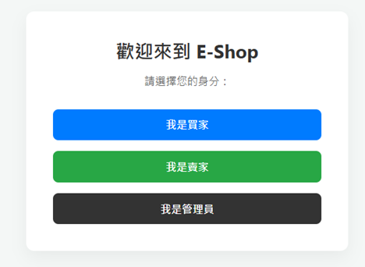
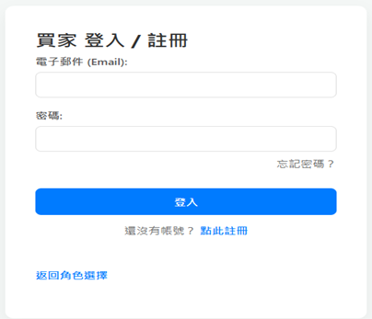
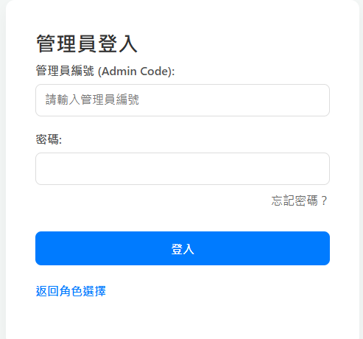
首頁
首頁預設會顯示角色分流畫面
點擊角色後進入登入/註冊
(選擇管理員則只有登入)

Slide 7
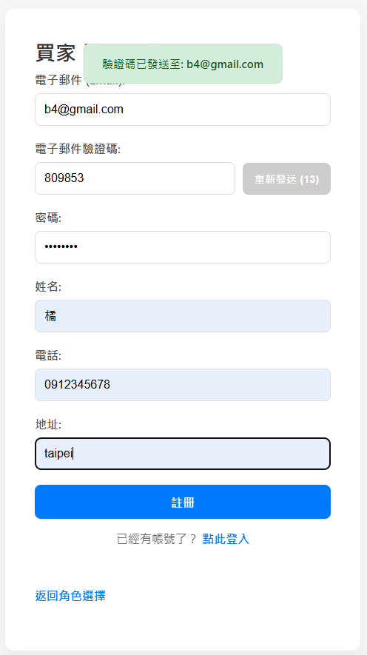
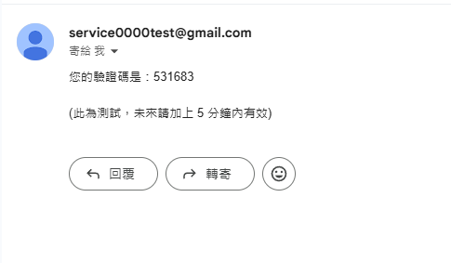
註冊系統
輸入驗證碼跟基本資料
註冊完成後會跳回首頁
輸入電子郵件後按下[獲取驗證碼]
驗證碼會傳送到郵箱裡
(後端Console也能看到)

Slide 8
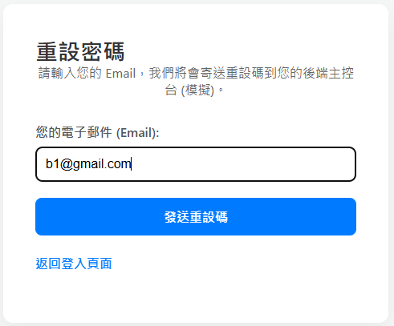
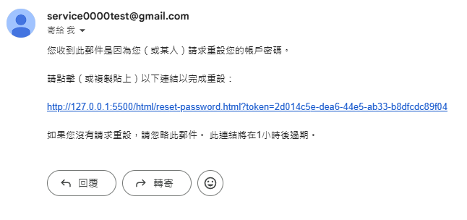
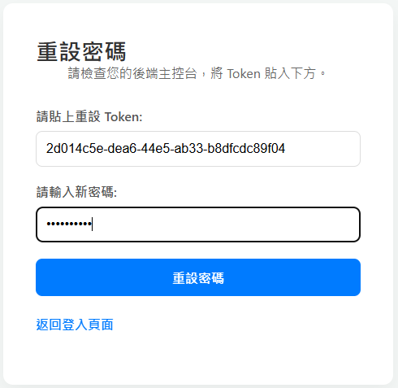
重設密碼
點選[忘記密碼]，輸入Email按下發送
點選郵件裡的連結
輸入新密碼就可以完成重設了

Slide 9
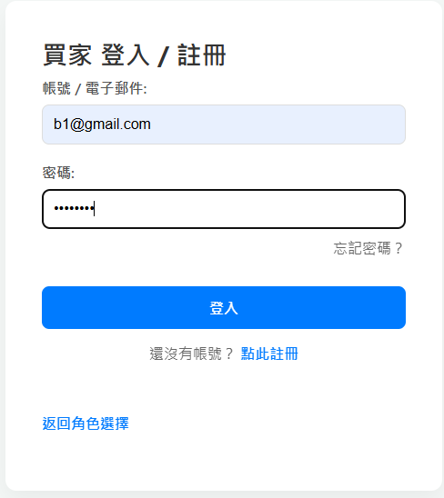
登入系統
輸入您的帳號密碼，例如：
帳號：b1@gmail.com
密碼：a1234567
按下「登入」按鈕後，進入商城首頁

Slide 10
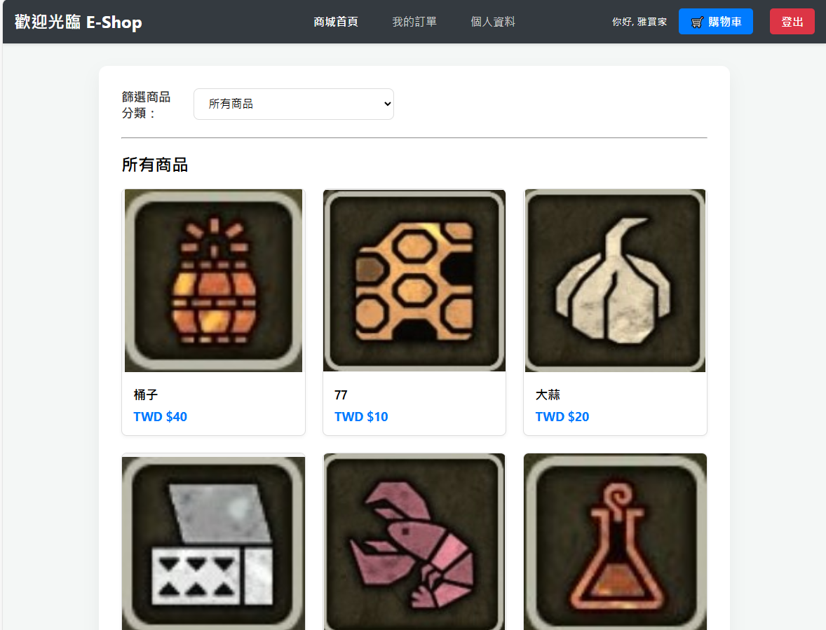
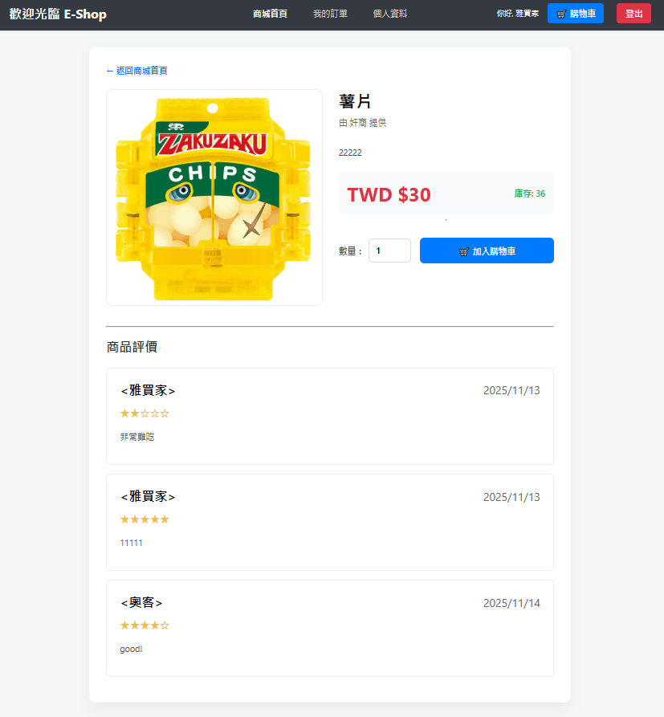
商城首頁
登入成功後進入”商城首頁”瀏覽或篩選上架商品
商品詳情頁查看庫存與真實顧客評價
選擇數量，按下[加入購物車]，就可以將商品放入購物車了

Slide 11
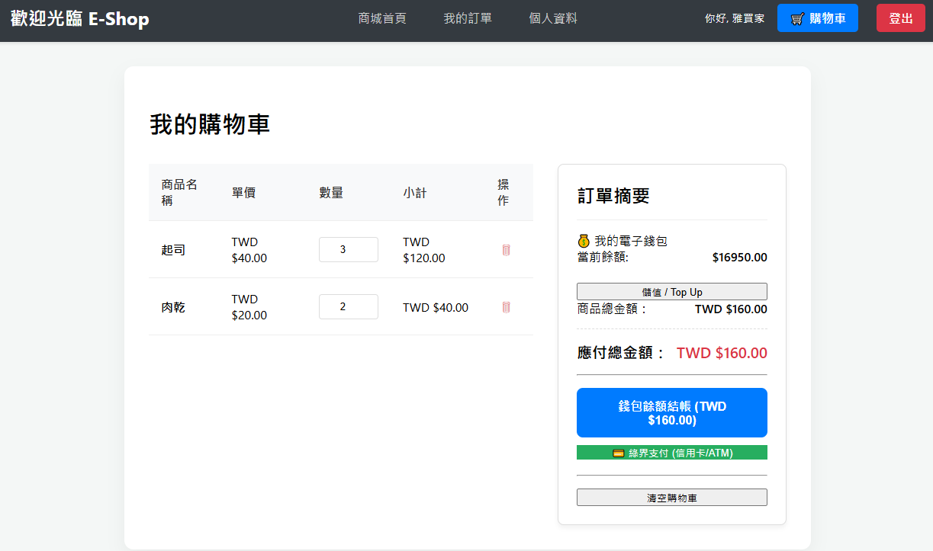
管理購物車
點選「購物車」進入購物車畫面
檢視已經加入的商品清單
可以刪除購物車中的商品
顯示錢包餘額跟總金額

Slide 12
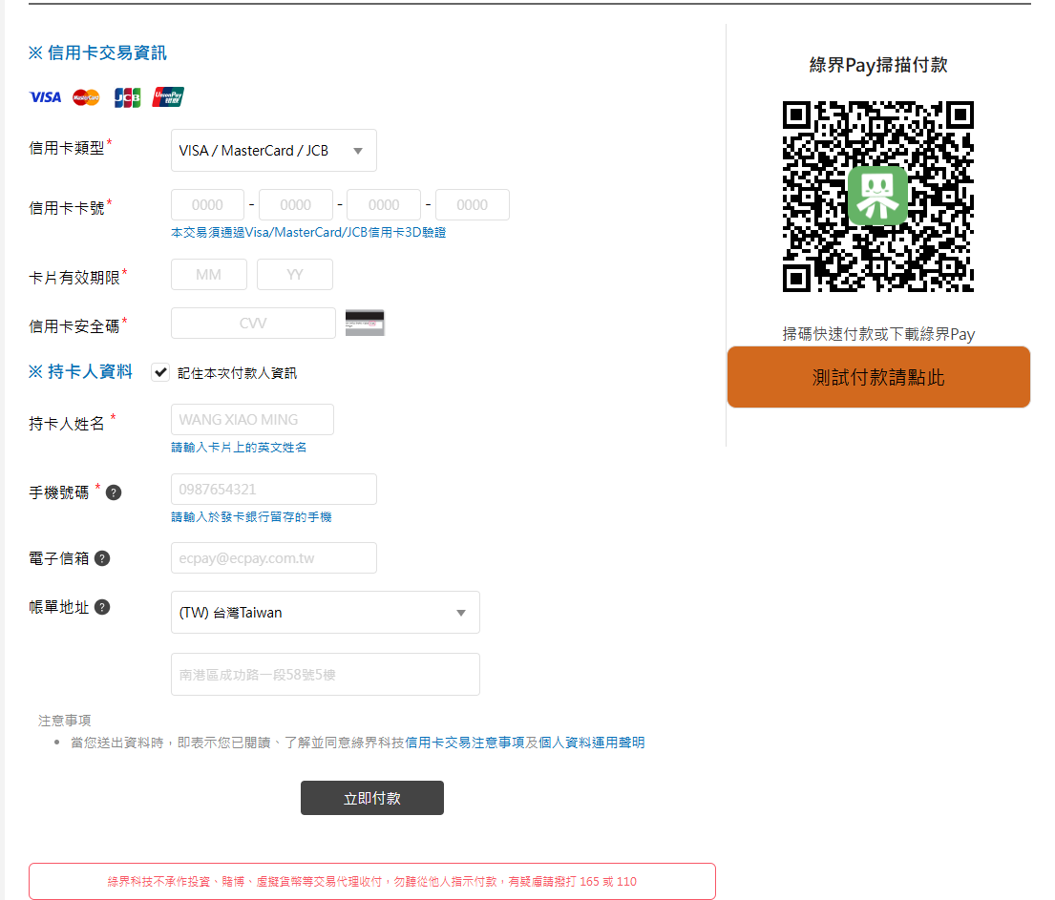
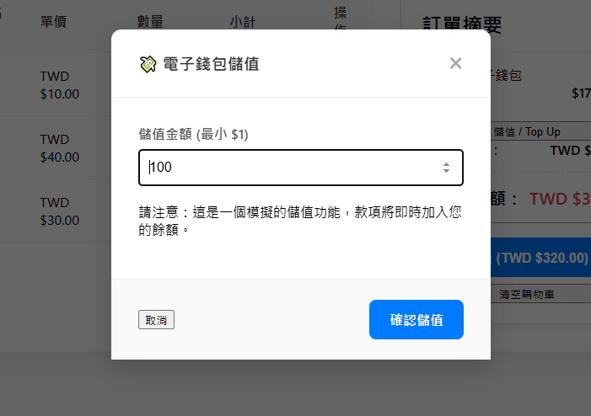
結帳
點選[錢包結帳]按鈕後，會從錢包餘額中扣款
餘額不足或是點選[儲值]，則會跳出儲值視窗
點選[綠界支付]按鈕後，會前往綠界網站進行交易

Slide 13
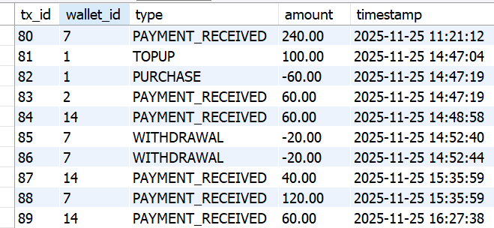
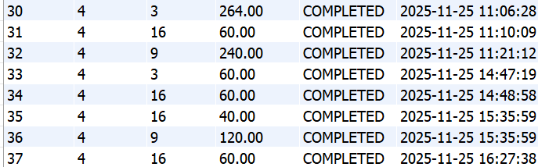
建立訂單
結帳完成後建立訂單
資料庫新增交易紀錄

Slide 14
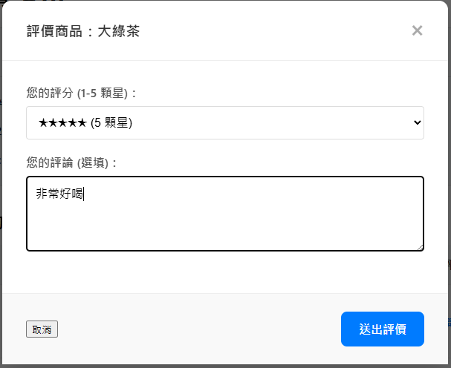
商品評價
對已完成的訂單項目撰寫評價
確保是已經交易過的使用者才能評價

Slide 15
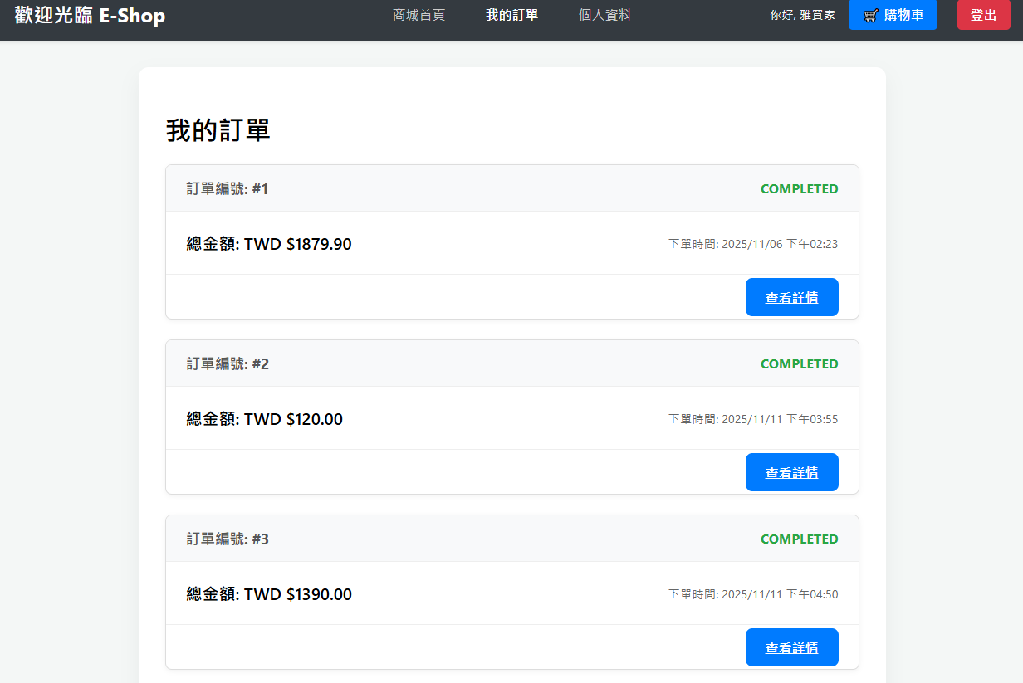
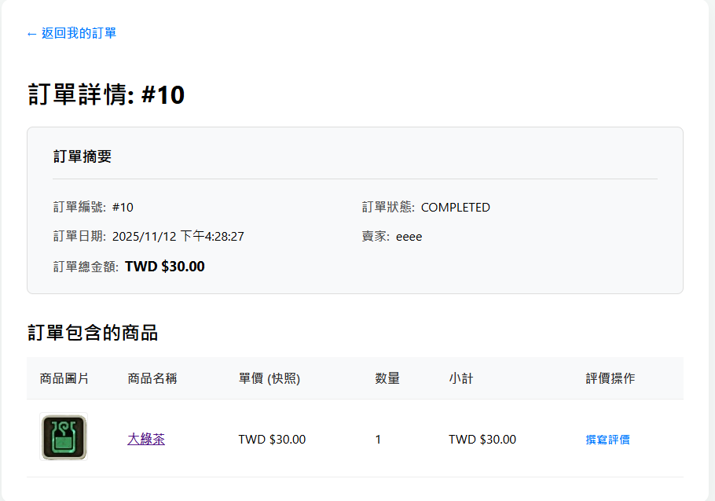
查詢歷史訂單
點選「我的訂單」會列出使用者的歷史訂單
點擊訂單旁的「查看詳情」按鈕，可以展開該筆訂單內的所有商品內容

Slide 16
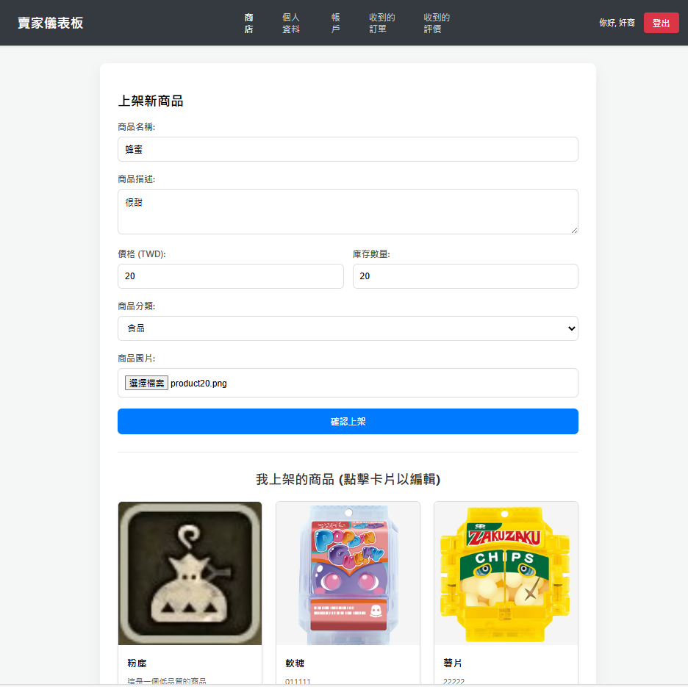
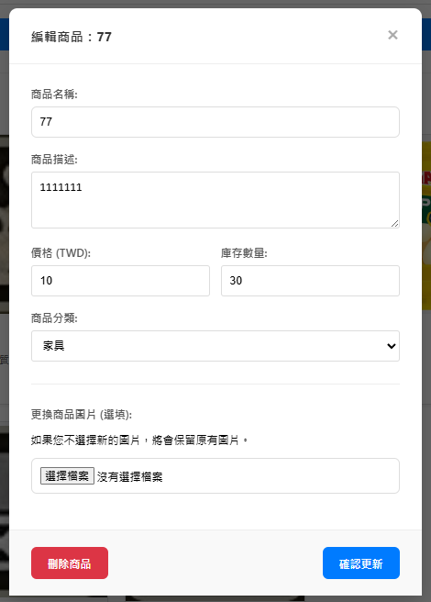
賣家商店
上架商品
點選商品進行修改或下架

Slide 17
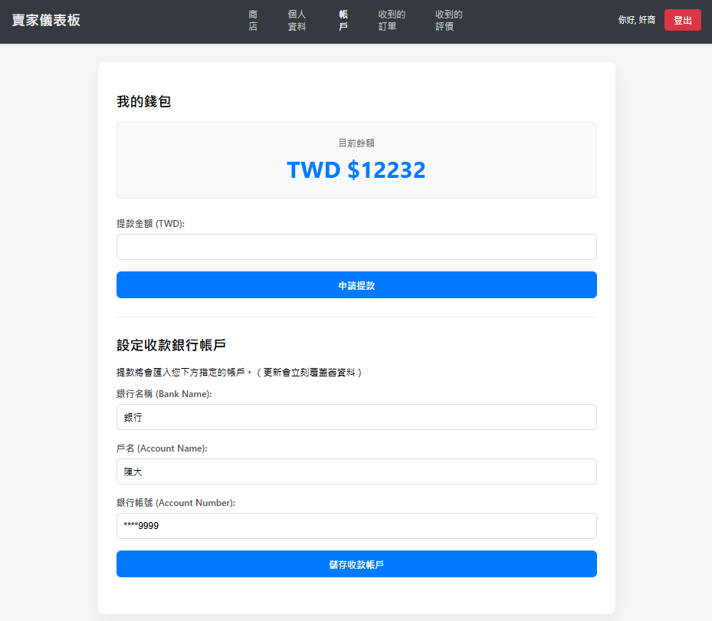
帳戶管理
設定提款銀行帳戶（支援格式驗證）
檢視銷售收入餘額並申請提款 (withdraw)

Slide 18
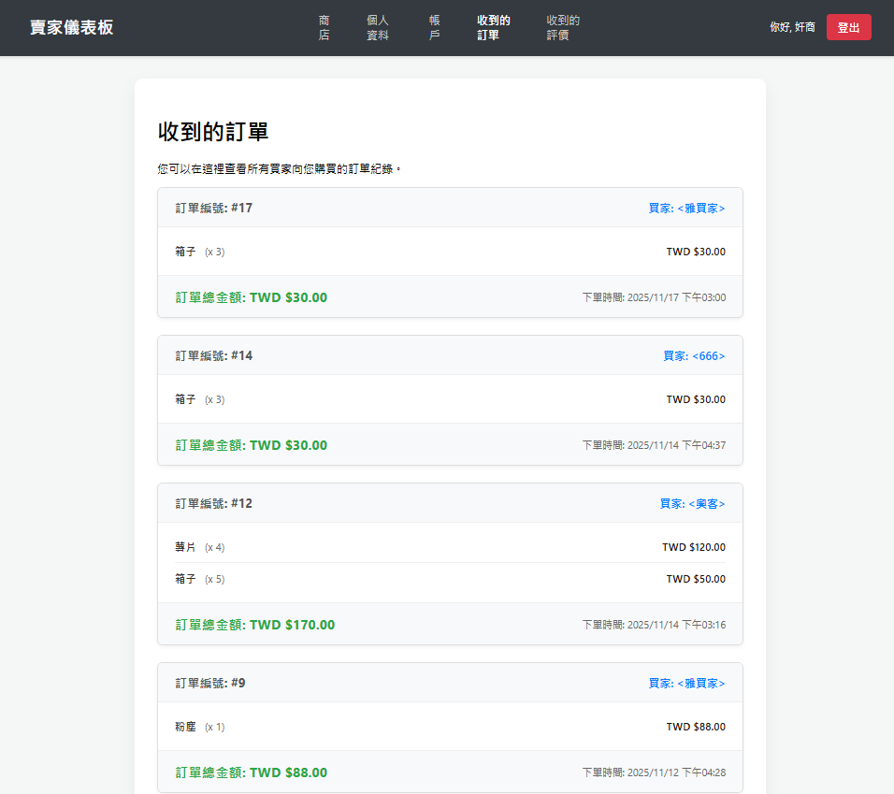
賣家訂單紀錄
檢視所有收到的訂單與對應買家

Slide 19
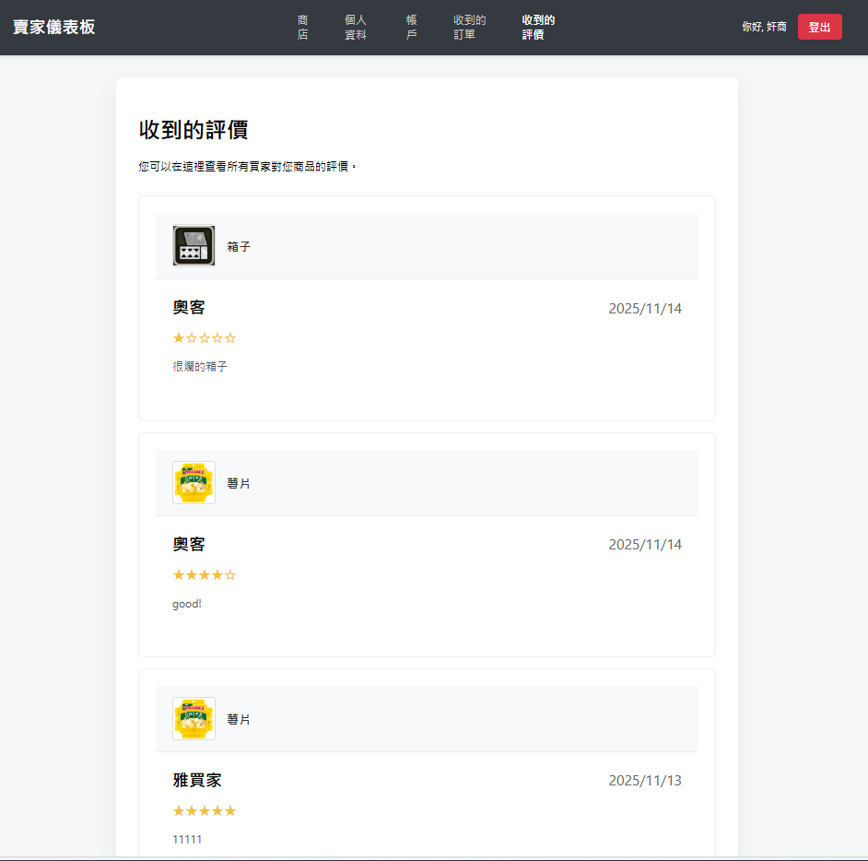
評價紀錄
查看商品收到的評價內容

Slide 20
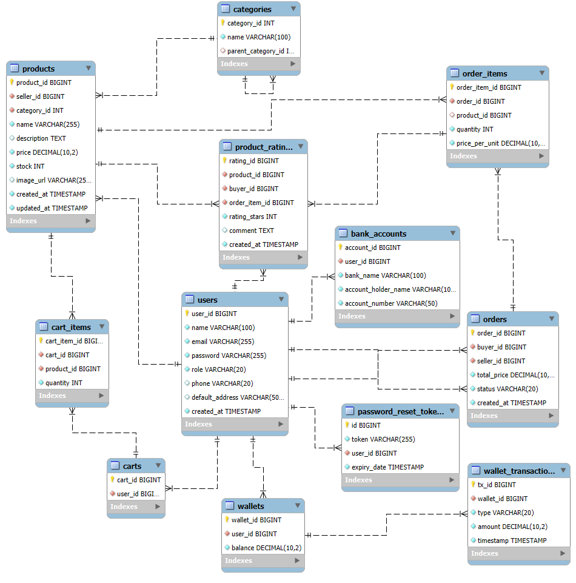
資料庫模型圖

Slide 21
資料庫模型圖說明 - 使用者 & 認證 (User & Auth)
users: 核心使用者表。role 欄位區分 ‘BUYER’ / ‘SELLER’ / ‘ADMIN’， admin_code 欄位專門用於管理員登入。
password_reset_tokens: 存放忘記密碼的一次性 Token，設定有效期限， 關聯 user_id。

Slide 22
商品 & 分類 (Product & Catalog)
categories: 商品分類表 parent_category_id 欄位（關聯自己）用於實現樹 狀分類結構
products: 商品主表 關聯 seller_id (賣家) 和 category_id (分類)
product_ratings: 商品評價表 它不直接關聯 products，而是關聯 order_item_id 以確保只有已購買的買家才能評價。

Slide 23
購物車 & 訂單 (Cart & Order)
orders: 訂單主表 包含 buyer_id 和 seller_id 用於實現「多賣家拆單」
order_items: 訂單項目表 這是訂單成立時的「商品快照」 儲存了當時的 price_per_unit (單價快照) 確保歷史價格不會變動
carts: 購物車主表 每個買家 (user_id) 擁有一個購物車 (一對一)
cart_items: 購物車項目表 存放當前在購物車中的商品 (product_id) 和數量

Slide 24
金流 & 帳戶 (Wallet & Finance)
wallets: 電子錢包 每個 user_id (無論買家或賣家) 都有一個錢包 (一對一) 用於儲存 balance (餘額)
wallet_transactions: 錢包交易紀錄 wallets 的流水帳 記錄 TOPUP PAYMENT (支付) WITHDRAWAL (提款) 等所有變動
bank_accounts: 賣家銀行帳戶 user_id (賣家) 用於提款的銀行資料 (一對一)

Slide 25
前端程式
1. 登入功能：驗證用戶輸入的帳號密碼
2. 商品資料展示
3. 加入購物車功能：點擊產品按鈕後，將商品加入購物車
4. 送出訂單功能：計算總金額並送出訂單
5. 買家儲值
6. 買家評論
7. 後台報表

Slide 26
API 呼叫流程整理
路徑 | 控制器 | 目的
/api/auth/** | AuthController | 處理登入、註冊、驗證碼與 Token 發放
/api/public/** | PublicProductController | 公開的商品檢索與評價查詢
/api/profile/me | ProfileController | (需登入) 個人資料管理
/api/wallet/** | WalletController | (需登入) 錢包餘額查詢、儲值與提款
/api/cart/** | CartController | (買家) 購物車 CRUD 操作
/api/orders/** | OrderController | (買家) 結帳、拆單邏輯與訂單查詢
/api/ratings/** | RatingController | (買家) 新增與更新評價
/api/products/** | ProductController | (賣家)上架/修改/刪除商品
/api/seller/account | BankAccountController | （賣家） 收款帳戶管理
/api/seller/orders/** | SellerOrderController | （賣家） 查詢收到的訂單
/api/seller/ratings/** | SellerRatingController | （賣家） 查詢收到的評價
/api/admin/** | AdminReportController | (管理員) 報表數據與會員管理
/createOrder | ECPayController | 建立綠界金流訂單 (轉導至付款頁面)
/notify | NotifyController | 接收綠界伺服器付款結果回調 (Webhook)

Slide 27
前端畫面區塊程式
區塊名稱 | 說明
認證區塊 (#auth) | 使用者選擇角色 (Buyer/Seller/Admin)，輸入帳密登入或填寫資料註冊。呼叫 /api/auth/login 取得 JWT Token，或 /api/auth/register/** 進行註冊 (含 Email 驗證碼)。
產品列表 (#products) | 顯示所有上架商品，支援關鍵字篩選。載入 /api/public/products 資料，點擊可查看詳情或加入購物車 (POST /api/cart/items)。
產品詳情 (#product-detail) | 顯示單一商品詳細資訊、庫存量。載入 /api/public/products/{productId}，並拉取該商品的評價列表 /api/public/products/{productId}/ratings。
購物車 (#cart) | 顯示目前購物車內的商品與總金額。可修改數量 (PUT)、刪除商品 (DELETE) 或執行結帳 (POST /api/orders/checkout)。
電子錢包 (#wallet) | (位於購物車頁面) 顯示使用者當前餘額。呼叫GET /api/wallet查詢，或執行模擬儲值 /api/wallet/topup。
買家訂單 (#buyer-orders) | 顯示買家所有的歷史訂單。載入 /api/orders/me，點擊可進入訂單詳情頁查看商品快照。
評價輸入 (#rating-form) | (位於訂單詳情頁) 針對已完成的訂單項目 (OrderItem) 撰寫評價。呼叫 /api/ratings 送出評分與留言。

Slide 28
前端畫面區塊程式
區塊名稱 | 說明
賣家儀表板 (#seller-dashboard) | 賣家管理商品中心。呼叫 /api/products 取得商品列表，支援新增、修改、下架商品。
賣家訂單 (#seller-orders) | 顯示賣家收到的訂單列表。載入 /api/seller/orders/me，查看買家資訊與購買項目。
賣家財務 (#seller-account) | 管理收款銀行帳戶與提款。呼叫 /api/seller/account 設定帳戶，或 /api/wallet/withdraw 申請提款。
賣家評價檢視(#seller-ratings) | 顯示賣家收到針對其商品的評價列表。載入 /api/seller/ratings/me，可查看評分星數、買家留言與對應商品。
管理員報表 (#admin-stats) | 顯示營運數據儀表板。載入 /api/admin/reports/** 取得銷售額、會員成長等統計數據，並支援匯出 Excel。

Slide 29
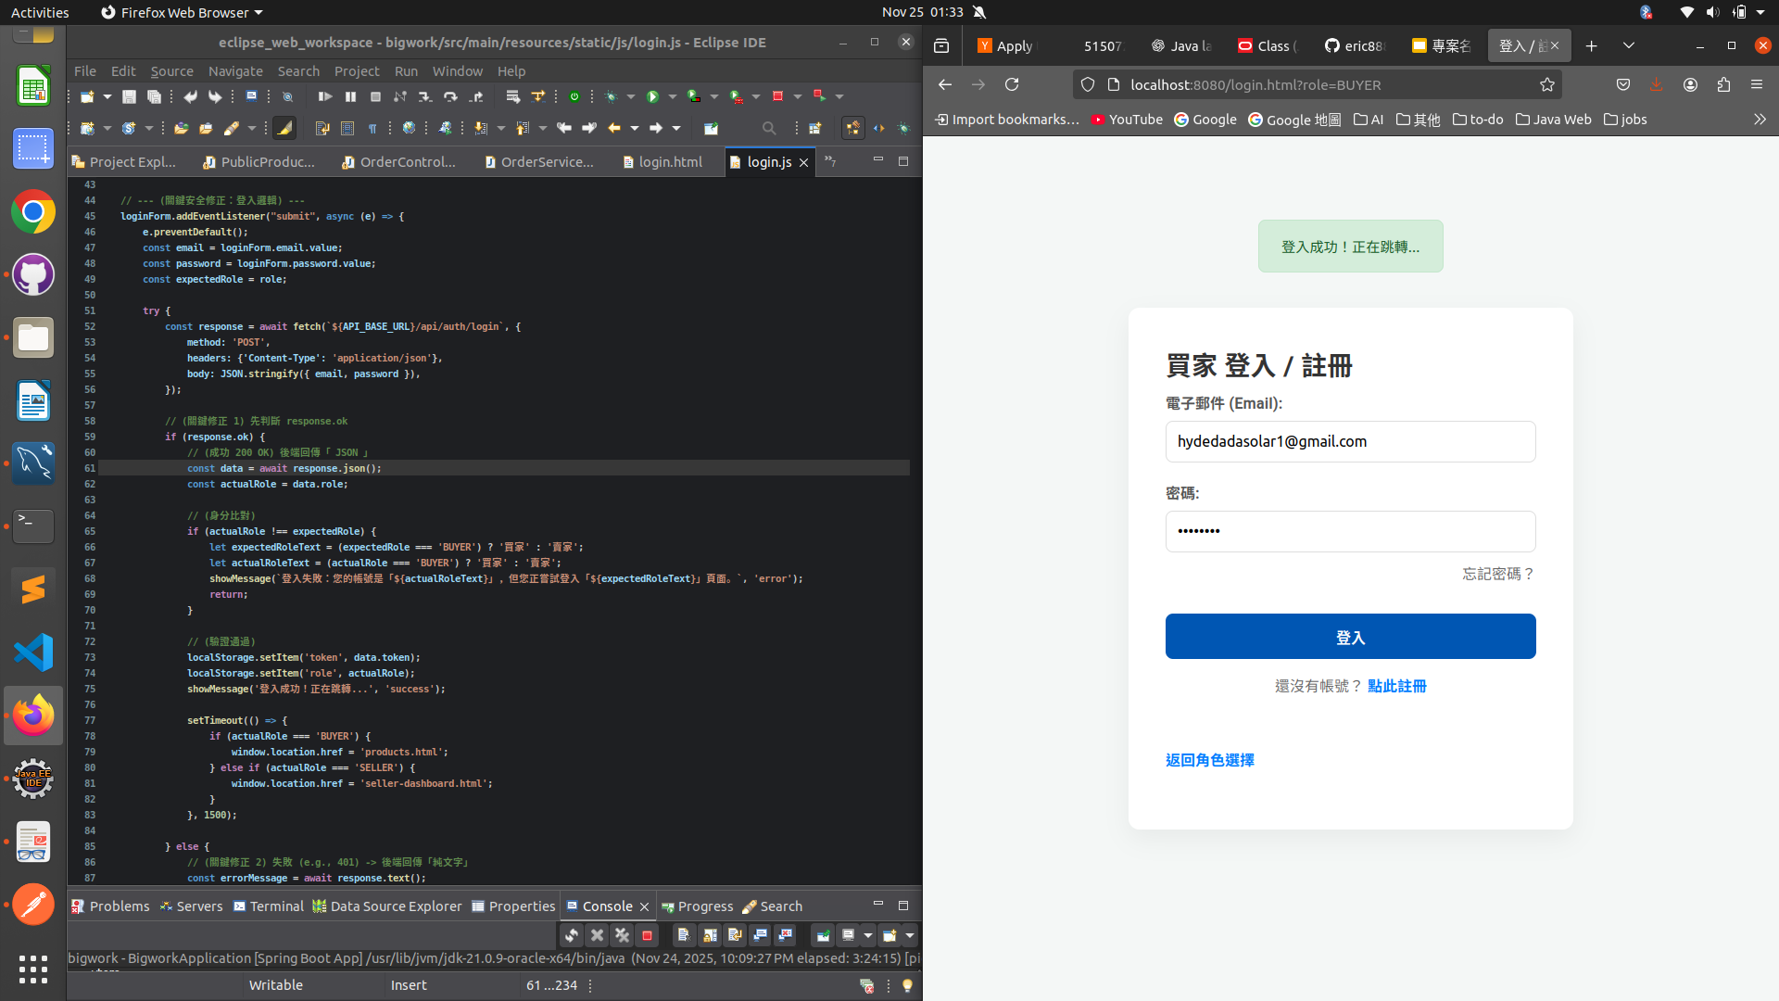
登入功能

Slide 30
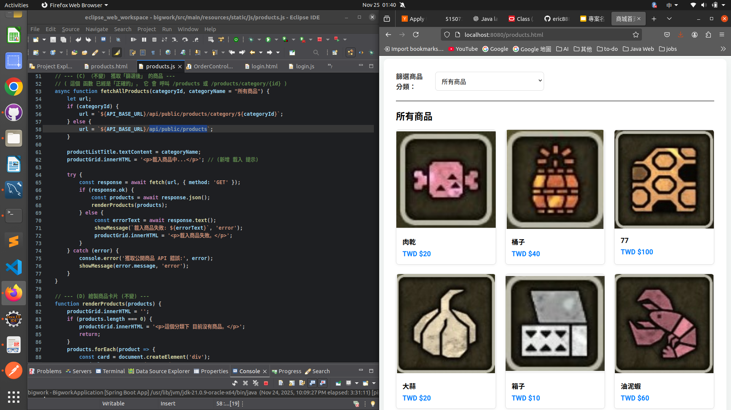
顯示商品

Slide 31
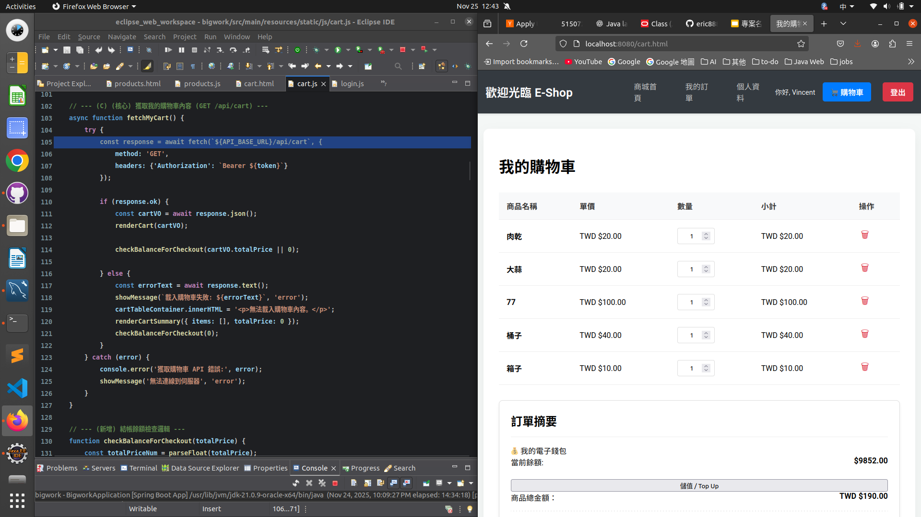
加入購物車

Slide 32
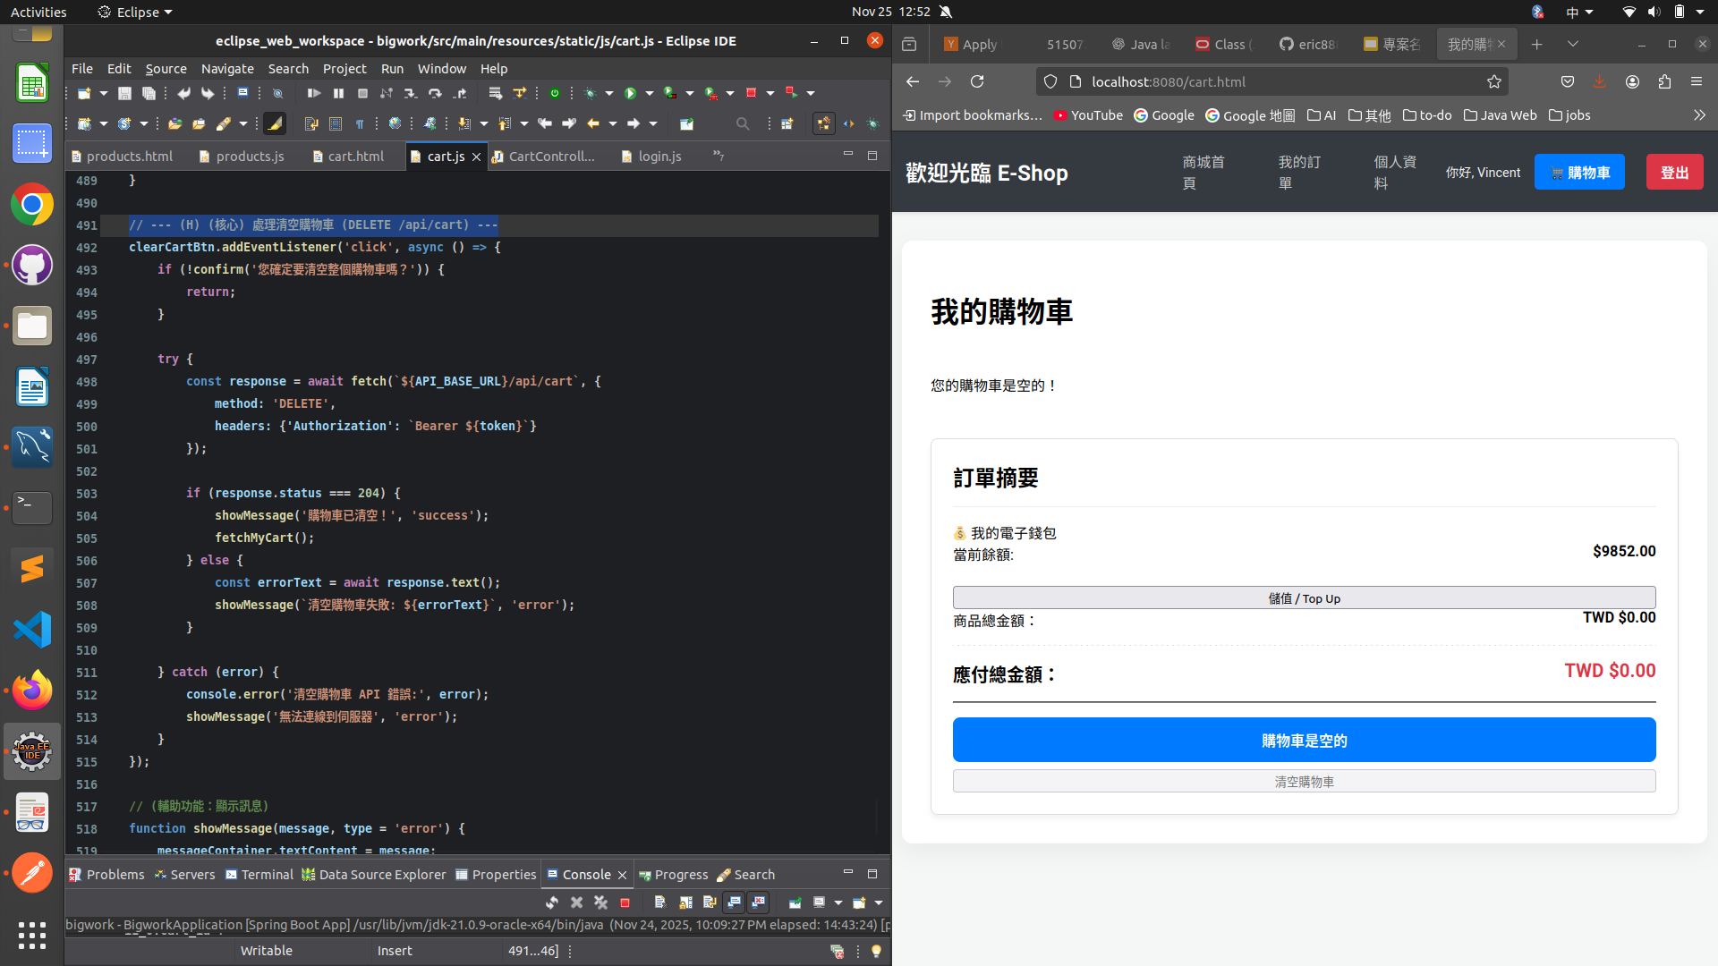
購物車更新

Slide 33
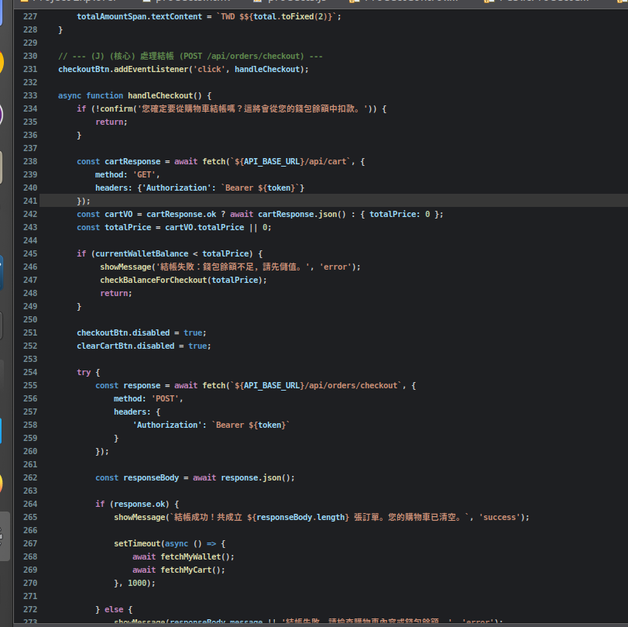
handleCheckout（）提交訂單功能
購物車結帳流程（handleCheckout）：
功能：
1.確認購物車是否有商品
2.檢查錢包餘額
3.將獲得的購物車內容 POST 請求至後端
邏輯：
用Token的方式取得購物車資料。
取得購物車內容並讀取 totalPrice。
假如錢包餘額不足，顯示錯誤並提示儲值，流程中止。
若餘額足夠，停用結帳與清空按鈕。
呼叫後端 建立訂單。
若成功：
顯示成功訊息，包含訂單張數。
延遲 1 秒更新錢包與購物車資料。
若失敗：顯示錯誤訊息（後端 message 或預設提示）。
不論成功失敗，最後都會重新啟用按鈕。

Slide 34
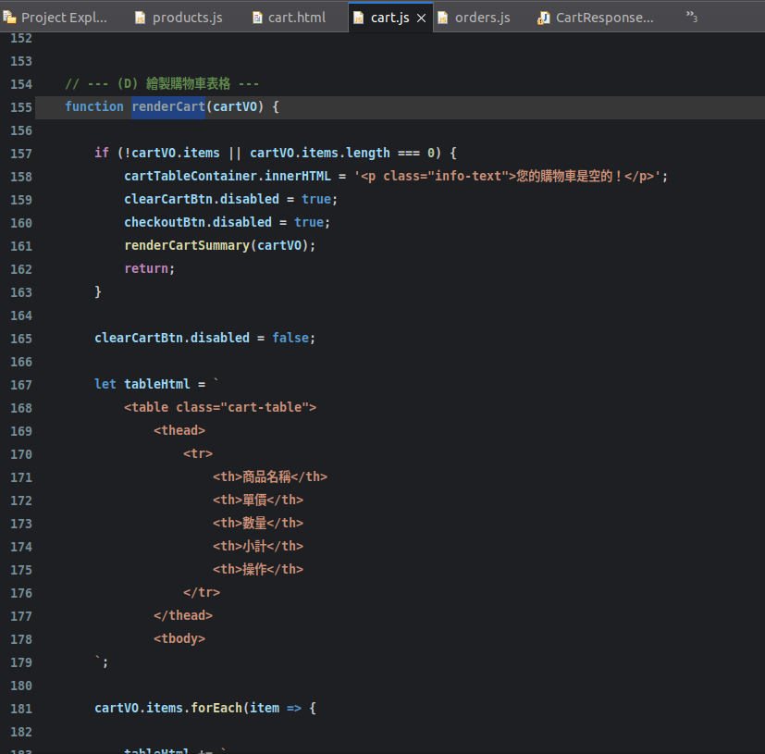
renderCart 顯示訂單清單
1.Token獲取後端購物車內容(cart.js, fetchMyCart())，檢查購物有沒有商品
2.renderCart() 建立顯示畫面

Slide 35
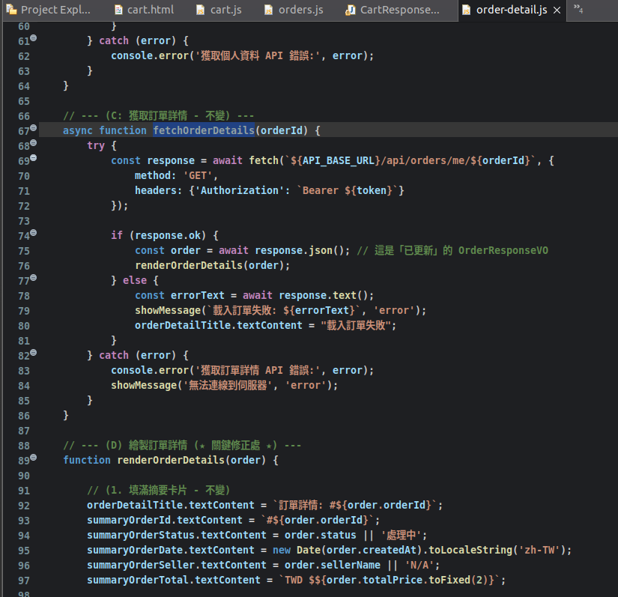
fetchOrderDetails(orderId) - 顯示特定訂單詳細資料
功能：
1.顯示特定訂單內容
2.呼叫 renderOrderDetails(order) 來繪製顯示畫面

Slide 36
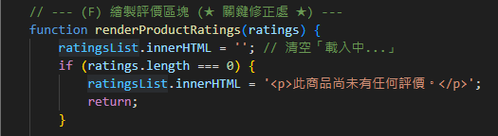
renderProductRatings - 買家評價

Slide 37
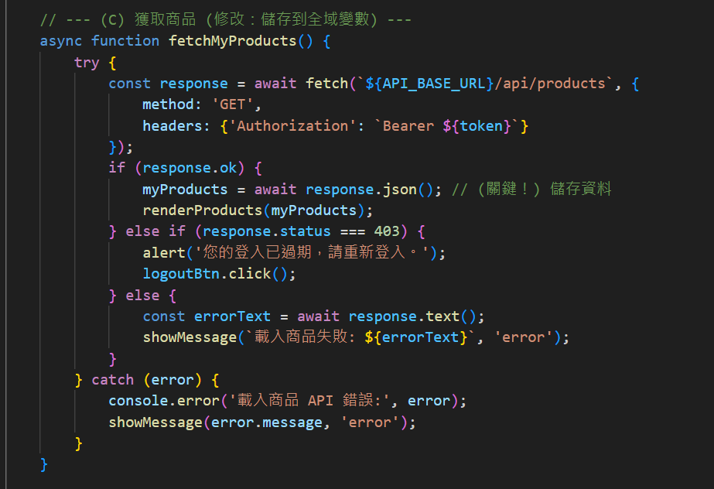

fetchMyProducts - 賣家商品

Slide 38
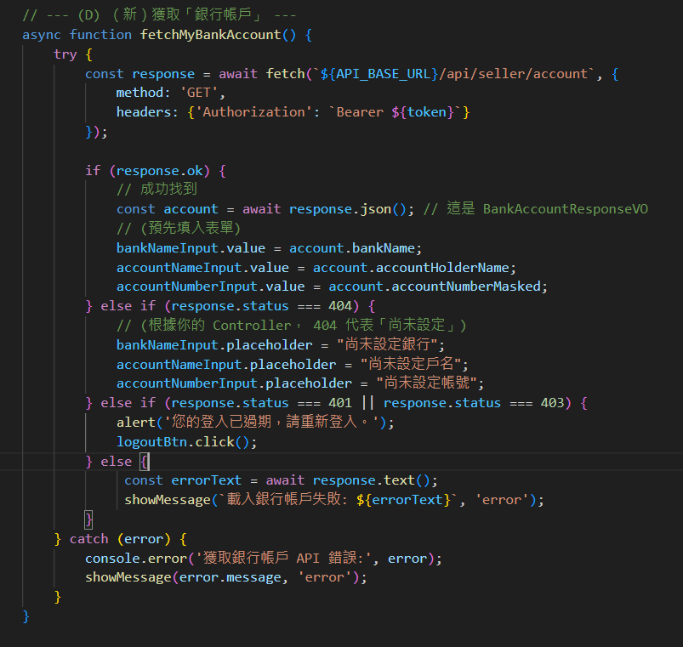
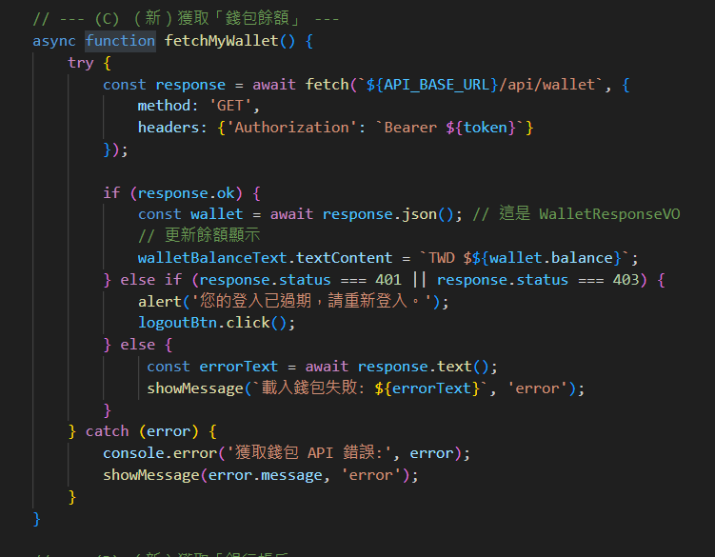
fetchMyBankAccount/fetchMyWallet - 賣家帳戶
功能:顯示賣家帳戶資料跟餘額

Slide 39
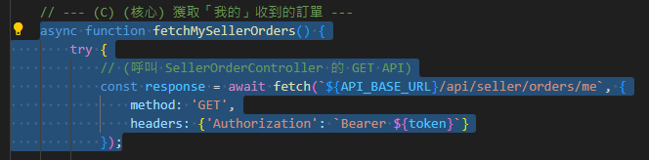
fetchMySellerOrders() 獲取我(賣家)的所有訂單
功能:
獲取我(賣家)訂單

Slide 40
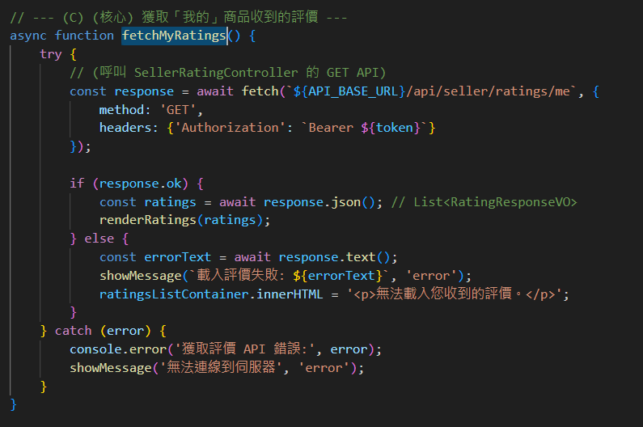
fetchMyRatings - 賣家評價
功能:顯示所有商品收到的評價

Slide 41
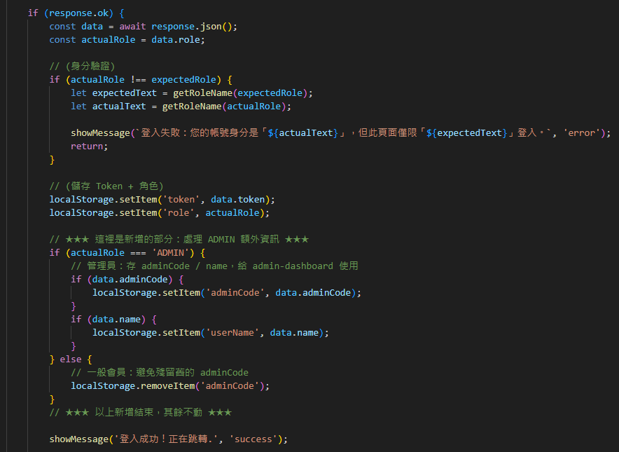
Admin 的身分檢查＋儲存資訊＋導頁
收到後端回傳 JSON，先讀出 data.role 作為實際身分 actualRole
若 actualRole 與 URL 的 role 不符，顯示錯誤訊息「帳號身分不符」並終止流程
登入成功時將 token 與 role 存入 localStorage，作為之後呼叫 API 的憑證
當 actualRole 為 ADMIN 時，另外把 adminCode 與 name 存在 localStorage，供 admin-dashboard 使用
1.5 秒後依角色導頁：BUYER → products.html、SELLER → seller-dashboard.html、ADMIN → admin-dashboard.html

Slide 42
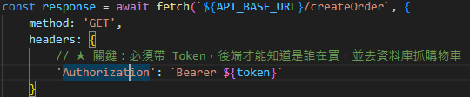
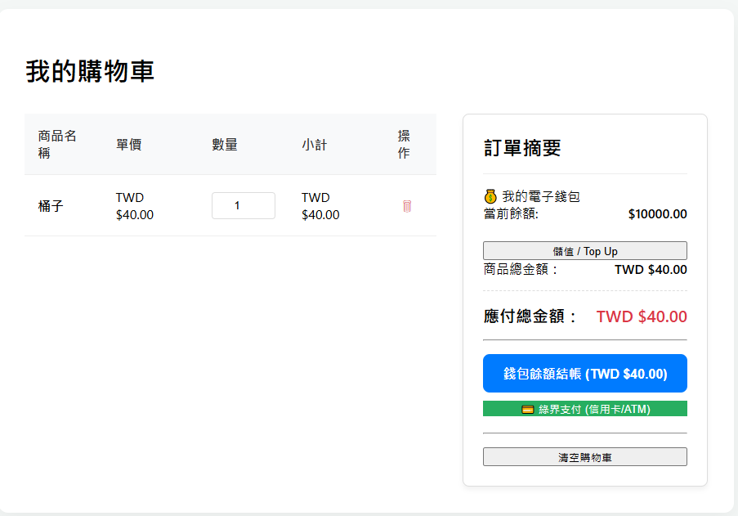
handleEcpayCheckout() 綠界提交功能(前端)
Token 獲取後端購物車內容

Slide 43
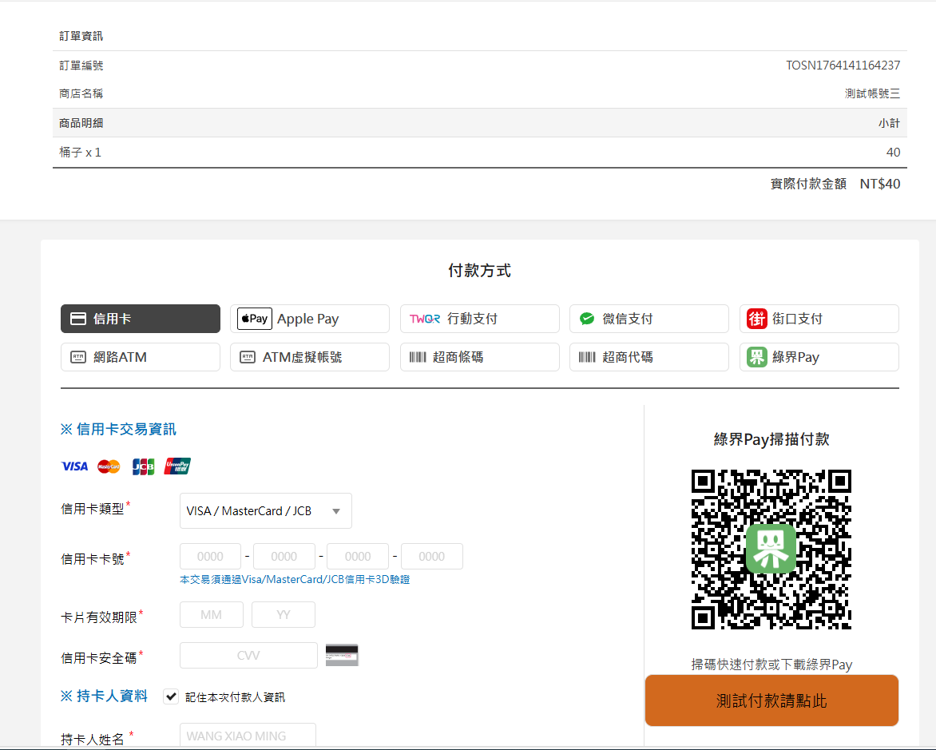
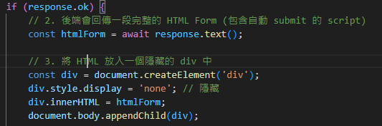
建立訂單

Slide 44
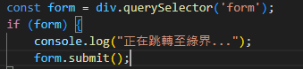
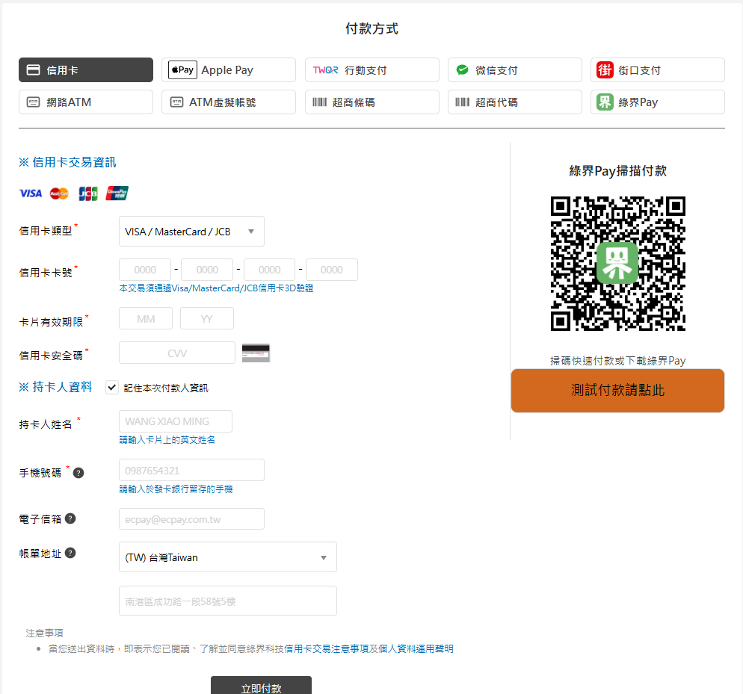
提交支付

Slide 45
後端

Slide 46
後端架構概述
使用 Spring Boot 框架建構 RESTful API
模型層 (Model) ：定義資料結構 (JAP PO -> VO)
控制層 (Controller) ：處理前端請求(controller->service->DAO JPA Repository)
資料存取層 (DAO) ：連接資料庫 (JPA Repository)
使用 JWT 驗證用戶身份
資料庫：儲存使用者, 商品, 訂單明細, 電子錢包, 銀行餘額, 購物車資料

Slide 47
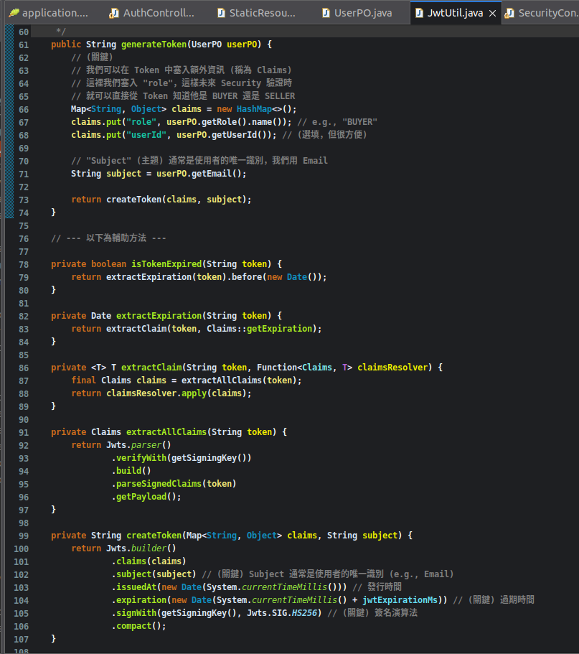
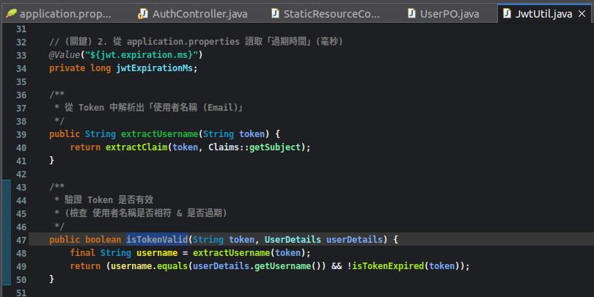
JWT 驗證與帳號 - JwtUtil
產生 JWT : (右圖)
generateToken()
建立或是獲取資訊提供JWT產生字串
<加入額外資訊: role, user id>
產生JWT字串:
createToken()
有效期: application.properties裡設定
jwt.expiration.ms=86400000 //24小時
驗證JWT : (下圖)
isTokenValid()

Slide 48
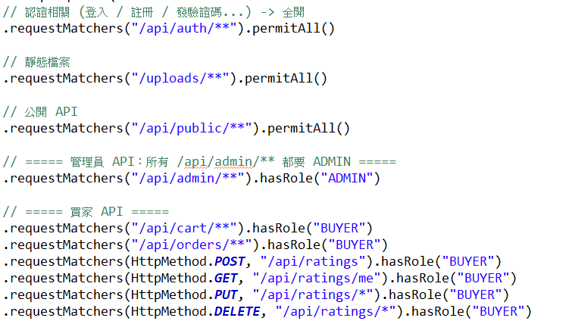
Security（權限設定）
Admin 權限設定 SecurityConfig
使用 Spring Security 定義 API 授權規則
antMatchers("/api/auth/**").permitAll()：登入／註冊開放使用
antMatchers("/api/admin/**").hasRole("ADMIN")：後台 API 只允許 Admin 存取

Slide 49
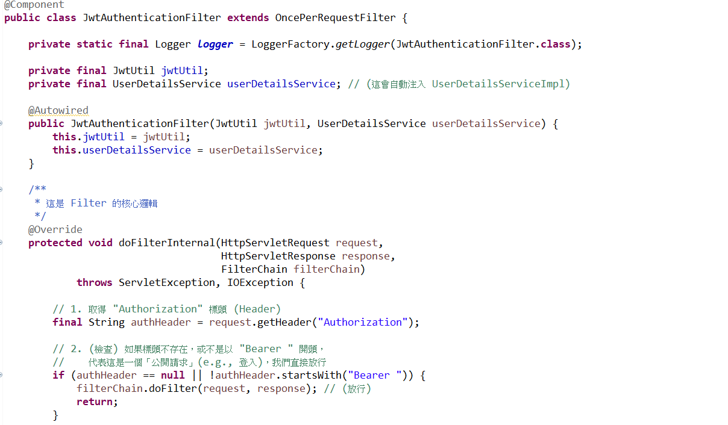
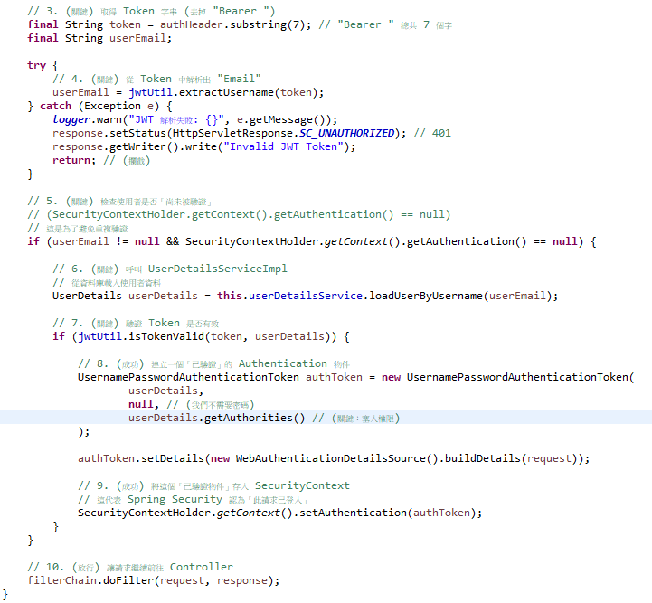
JWT 身分驗證過濾器 JwtAuthenticationFilter
在 SecurityConfig 中透過建構子注入 JwtAuthenticationFilter，當成專門處理 JWT 的過濾器
在 filterChain() 裡用 addFilterBefore(jwtAuthFilter, UsernamePasswordAuthenticationFilter.class)，讓所有請求先經過 JWT 驗證
過濾器會從 Authorization: Bearer <token> 讀出 JWT，呼叫 JwtService 驗證，成功就建立登入身分放進 SecurityContext，後面 hasRole("ADMIN") 才能正確判斷是否為管理員

Slide 50
AuthController 功能簡介
@ResController, @RequestMapping("/api/auth") 定義REST API端點
@Autowired: 注入UserService, JwtUtil, UserDAO, PasswordEncoder
使用jwtUtil.generateToken(user): 當使用者登入後, 系統會產生帳號名稱(email), 角色(買家或賣家), User ID, 簽發時間, 有效期限的JWT Token.
HS256演算法進行加密簽章

Slide 51
登入驗證API - AuthController
@PostMapping("/login") // "/api/auth/login"
public ResponseEntity<?> login(@Valid @RequestBody LoginRequestVO requestVO) {
try {
// 1. 呼叫 Service 驗證帳號密碼
UserPO user = userService.login(requestVO);
// 2. 產生 JWT Token
String token = jwtUtil.generateToken(user);
// 3. 回傳包含 token + adminCode 的資訊
return ResponseEntity.ok(
new AuthResponseVO(
"登入成功",
user.getUserId(),
user.getName(),
user.getEmail(),
user.getRole(),
token,
user.getAdminCode() // 一般使用者通常是 null
)
);
} catch (Exception e) {
return ResponseEntity.status(HttpStatus.UNAUTHORIZED).body(e.getMessage());
}
}

Slide 52
Product 實體類別
欄位名稱（Database） | 說明 | 備註
product_id | 商品主鍵 | PK(Primary Key)
seller_id | 關聯 | FK(Foreign Key )
category_id | 商品分類 | "電子產品", "食品" 等
name | 商品名稱 | 最長 255 字
description | 商品敘述 | TEXT（約能儲存 16,383 個中文字元）
price | 商品價格 | 最多可儲存 10 位數字，其中有 2 位是小數位
stock | 庫存 | integer
image_url | 照片連結 | 最長 255 字
created_at | 時間 | 建立時間
updated_at | 時間 | 更新時間
/**
* PO (Entity) - 對應 `products` 商品資料表
*/
@Entity
@Table(name = "products")
@Data
@NoArgsConstructor
public class ProductPO {

Slide 53
ProductController
@ResController, @RequestMapping("/api/products") 定義REST API端
@Autowired: 注入 ProductService (只有seller可以訪問), JPA Repository
使用 MySQL 資料庫，儲存產品資料 (products 表)

Slide 54
CartController獲取購物車
@RequestMapping("/api/cart")
@GetMapping
public ResponseEntity<?> getMyCart() {
try {
// (修改) Service 直接回傳 VO
CartResponseVO cartVO = cartService.getMyCart();
// (修改) Controller 不再需要轉換
return ResponseEntity.ok(cartVO);
} catch (AccessDeniedException e) {
return ResponseEntity.status(HttpStatus.FORBIDDEN).body(e.getMessage());
}
}

Slide 55
新增/更新商品到購物車
@PostMapping("/items")
public ResponseEntity<?> addOrUpdateItemInMyCart(@Valid @RequestBody AddCartItemRequestVO requestVO) {
try {
// (修改) Service 直接回傳 VO
CartResponseVO updatedCartVO = cartService.addOrUpdateItemInMyCart(requestVO);
// (修改) Controller 不再需要轉換
return ResponseEntity.ok(updatedCartVO);
} catch (AccessDeniedException e) {
return ResponseEntity.status(HttpStatus.FORBIDDEN).body(e.getMessage());
} catch (EntityNotFoundException e) {
return ResponseEntity.status(HttpStatus.NOT_FOUND).body(e.getMessage());
} catch (Exception e) {
// (關鍵 - 除錯)
// 我們把你要求的「除錯」log 加到這裡
logger.error("!!! [CartController] 捕捉到未預期的錯誤 !!!", e);
return ResponseEntity.status(HttpStatus.BAD_REQUEST).body(e.getMessage());
}
}

Slide 56
WalletController 功能簡介
@PostMapping("/topup") // POST /api/wallet/topup
public ResponseEntity<?> topUpMyWallet(@Valid @RequestBody TopUpRequestVO requestVO) {
取得錢包
加值
儲存變更錢包
JPA建立交易紀錄
將紀錄存到後端
回傳更新後的錢包

Slide 57


ECPayController - 產生訂單
功能：
從資料庫抓取購物車與計算總金額

Slide 58


ECPayController - 產生訂單
將綠界API需要的參數值準備好

Slide 59

ECPayController - 產生訂單
防止回傳回來的表單被竄改：
CheckMacValue 是 SHA-256 雜湊產生的簽章，不能還原，不能反解原文
產生訂單(表單)
＆送出表單給綠界

Slide 60
NotifyController - 付款接收
@PostMapping("/notify")
public String receiveNotify(HttpServletRequest request) throws UnsupportedEncodingException {
會解析回傳的參數，驗證簽章，檢查交易狀態

Slide 61
NotifyController - 將回傳的購物清單存回資料庫
程式：
private String processOrder(Map<String, String> params) {
1. 找到買家購物車
2. 驗證總金額是否正確
3. 拆分訂單、扣庫存
4. 賣家錢包入帳 (因為綠界代收了)
5. 不扣買家錢包餘額 (因為是外部付款)
提供參數：
user id, 總金額, 訂單號

Slide 62
本地開發環境設定重點 - Ngrok 外網穿透
⚠️ 重要提示
綠界回調 URL 不能使用 localhost！ 必須使用公開可訪問的網址，本地開發環境使用 Ngrok 建立外網穿透隧道
🌐 Ngrok 設定
⚙️ 配置範例
application.properties
ecpay.return.url=
https://gayla-unbriefed-
unreluctantly.ngrok-free.dev/notify
下載並安裝 Ngrok
執行：ngrok http 8080
取得公開 URL
格式：https://xxxxx.ngrok-free.dev
✅ 測試流程
啟動 Ngrok → 更新 application.properties 配置 → 重啟 Spring Boot 應用 → 完成綠界支付流程測試 → 生產環境時更改為真實域名

Slide 63

Order 實體類別
@Entity
@Table(name = "orders")
// (關鍵) 絕對不要用 @Data
@Getter
@Setter
@NoArgsConstructor
@ToString(exclude = {"buyer", "seller", "items"}) // (關鍵) 排除所有關聯
@EqualsAndHashCode(exclude = {"buyer", "seller", "items"}) // (關鍵) 排除所有關聯
public class OrderPO {
@Id
@GeneratedValue(strategy = GenerationType.IDENTITY)
@Column(name = "order_id")
private Long orderId;
/**
* @ManyToOne: 多筆訂單「屬於」一個買家
*/
@ManyToOne(fetch = FetchType.LAZY)
@JoinColumn(name = "buyer_id", nullable = false)
private UserPO buyer;
/**
* @ManyToOne: 多筆訂單「屬於」一個賣家
*/
@ManyToOne(fetch = FetchType.LAZY)
@JoinColumn(name = "seller_id", nullable = false)
private UserPO seller;
/**
* @OneToMany: 一筆訂單「擁有多個」訂單項目
* (關鍵) mappedBy = "order"
* (關鍵) cascade = CascadeType.ALL (當儲存 OrderPO 時，自動儲存所有 items)
*/
@OneToMany(
mappedBy = "order",
cascade = CascadeType.ALL,
fetch = FetchType.LAZY, // (關鍵) 必須是 LAZY
orphanRemoval = true
)

Slide 64
OrderController功能簡介
@PostMapping("/checkout") // /api/orders/checkout
public ResponseEntity<?> checkoutFromMyCart() {
try {
// (Service 會回傳「此次」建立的所有新訂單)
List<OrderResponseVO> newOrders = orderService.checkoutFromMyCart();
流程說明：
此 API 不需要 Request Body，它會自動從 Token 抓取買家
/**
* 從 Token 中解析出「使用者名稱 (Email)」
* JwtUtil.java
*/
public String extractUsername(String token) {
return extractClaim(token, Claims::getSubject);
}
儲存「訂單」, (因為 cascade = ALL, 這會「同時」儲存所有 OrderItemPO)
OrderPO savedOrder = orderDAO.save(newOrder);
為了不要有recursion造成stackoverflow(不斷循環查詢造成記憶體爆掉), 要設定成"LAZY"
OrderPO (JAP entity) :
@OneToMany(
mappedBy = "order",
cascade = CascadeType.ALL,
fetch = FetchType.LAZY, // (關鍵) 必須是 LAZY
orphanRemoval = true
)

Slide 65
查詢單筆訂單（含明細）：
@GetMapping("/me/{orderId}") // GET : /api/orders/me/{orderId}
public ResponseEntity<?> getMyOrderDetails(@PathVariable Long orderId)
根據訂單編號查詢單筆訂單。
• 預設會包含訂單明細，如果你想保留明細給前端查閱，這樣設計是可以的

Slide 66
OrderItem實體類別
@Entity
@Table(name = "order_items")
// (關鍵) 絕對不要用 @Data
@Getter
@Setter
@NoArgsConstructor
@ToString(exclude = {"order", "product", "productRating"})
@EqualsAndHashCode(exclude = {"order", "product", "productRating"})
public class OrderItemPO {
@Id
@GeneratedValue(strategy = GenerationType.IDENTITY)
@Column(name = "order_item_id")
private Long orderItemId;
@ManyToOne(fetch = FetchType.LAZY)
@JoinColumn(name = "order_id", nullable = false)
private OrderPO order;
@ManyToOne(fetch = FetchType.LAZY)
@JoinColumn(name = "product_id", nullable = true)
private ProductPO product;
因為 @Data 會自動產生 ToString / Equals / HashCode，導致 Lazy Loading、雙向關係、Hibernate Proxy 全部炸掉。
只要是 JPA Entity，一律：
不用 @Data 用 Getter、Setter + 有控制的 ToString、Equals

Slide 67

資料庫Order_items和Orders關聯性
Order_items是「訂單項目」的資料表，用來記錄每張訂單中包含了哪些商
品,
每一筆Order_items資料中會包含一個Order_id欄位，指向Orders資料表中的
id欄位

Slide 68
SellerOrderController 功能簡介
查詢 ”賣家” 收到的所有訂單
GET http://localhost:8080/api/seller/orders/me
@RestController
@RequestMapping("/api/seller/orders")
public class SellerOrderController {
流程說明:
驗證是否為賣家
根據users table的user id(關聯到orders 的seller id)找出此賣家下的所有訂單
為了不要有recursion造成stackoverflow(不斷循環查詢造成記憶體爆掉), OrderPO要設定成"LAZY"

Slide 69
RatingController 功能簡介
買家評論:
@RestController
@RequestMapping("/api/ratings")
POST貼上評論:
public class RatingController {
@PostMapping
public ResponseEntity<?> createRating(@Valid @RequestBody CreateRatingRequestVO requestVO) {
try {
RatingResponseVO newRating = ratingService.createRating(requestVO);
驗證角色是否為買家
取得訂單明細
JAP儲存評價

Slide 70
RatingController 功能簡介
買家(登入買家)的所有評論: GET /api/ratings/me
@GetMapping("/me")
public ResponseEntity<?> getMyRatings() {
驗證角色是否為買家
修改評論: PUT /api/ratings/{ratingId}
@PutMapping("/{ratingId}")
public ResponseEntity<?> updateMyRating(
驗證角色是否為買家
取得評價
更新欄位

Slide 71


AdminUserController – 管理員後台會員管理 API
GET /api/admin/users：管理員查看所有會員清單（買家＋賣家）
GET /api/admin/users/{userId}：依 userId 查單一會員詳細資料
DELETE /api/admin/users/{userId}：呼叫 AdminUserService 刪除或停用會員帳號

Slide 72



Admin 報表 AdminReportController
GET /api/admin/reports/summary?period=WEEK|QUARTER：取得周報／季報營運摘要
GET /api/admin/reports/financial：取得營收、訂單數、平均客單價等財務統計
Controller 只負責接收 period 等參數，實際統計邏輯交給 AdminReportService

Slide 73
結論
本專案，整合前端與後端技術，實作會員登入、商品展示、購物車、訂單管理等功能。前端使用HTML、JavaScript建構互動式介面，並串接後端RESTful API。
後端則採用Spring Boot 搭配JWT 驗證與資料庫(MySQL)，實現完整的帳號驗證與訂單資料管理，本專案展示了前後端分離商城系統。
串接綠界第三方金流

